Slide 1

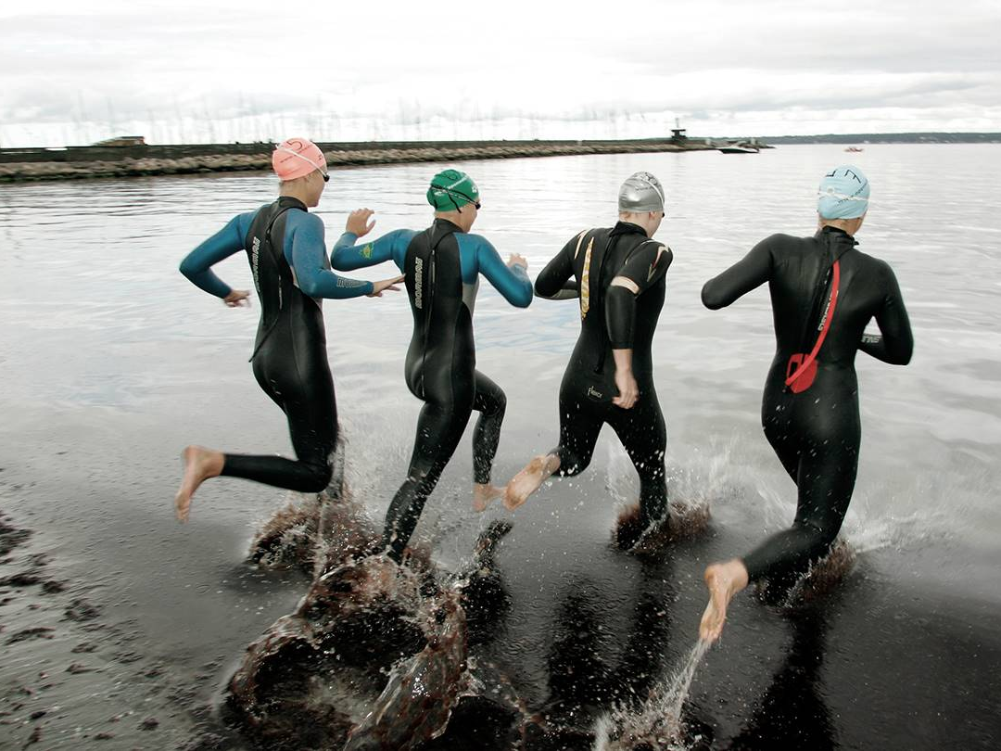
Dansk Tennis Forbund, Nationalt Seminar, 25. januar 2020
Baggrund
Rammer og retningslinjer
Eksempler på bevillinger
Gode råd til ansøgere
Tid til spørgsmål
Trygve Laub Asserhøj
foreningspulje@dif.dk
4326 2173

Slide 2
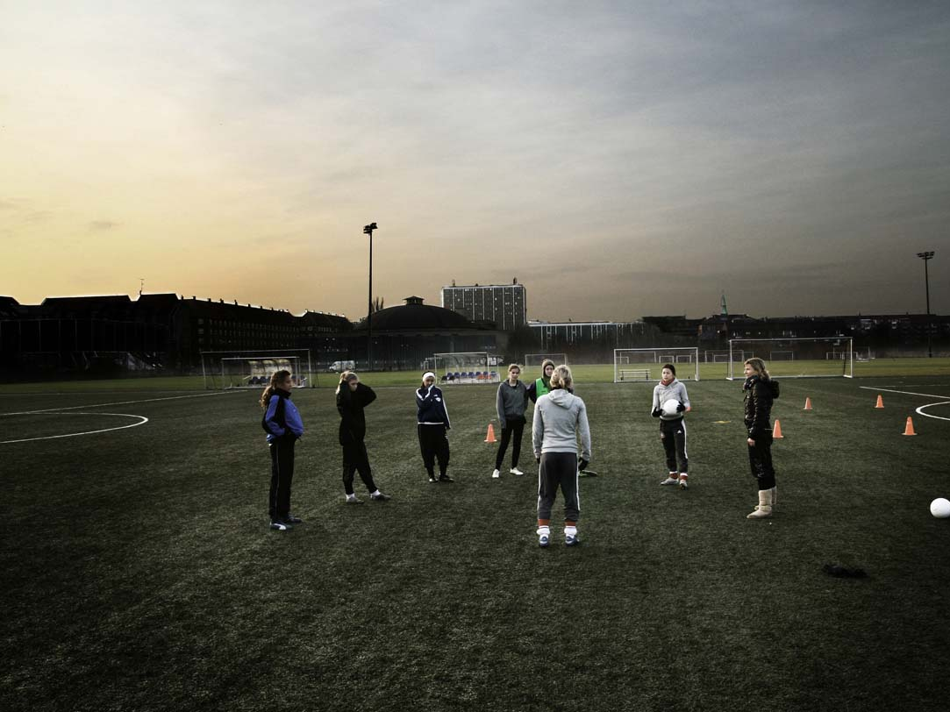
Baggrund for etablering af puljen
Før 2015
Spillehalsmidler
Lokale aftaler
2016-2017
Midlertidig
ordning
skat
Fra 2018
Politisk aftale om lokalforeningspuljer
DIF og DGI’s foreningspulje

Slide 3
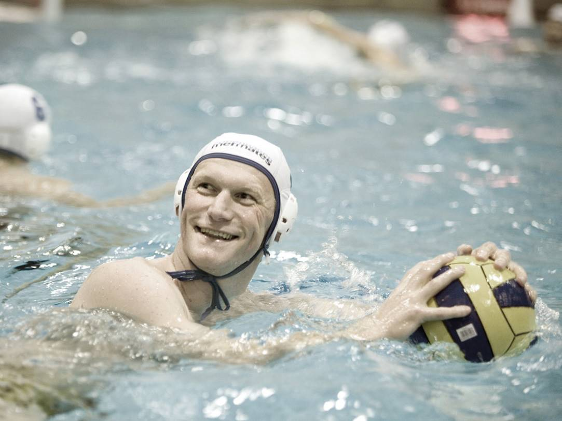
Rammer og retningslinjer for 2020
    Godt 44 mio. kr. til uddeling
      Halvdelen i beløbskategorien 0-30 t.kr. (behandles løbende, først-til-mølle)
      Halvdelen i beløbskateogrien 30-300 t.kr. (behandles efter skæringsdatoer 31/3, 31/7 og 31/10)
    Ansøges via Centralt ForeningsRegister (www.medlemstal.dk)
    Ansøgere skal have CVR-nummer og NemKonto
    Åben for alle idrætsforeninger, DIF/DGI såvel som øvrige
    Ikke en del af visionen BDFL –
    men støtter gerne visionære projekter
    Fokus på bred geografisk og
    indholdsmæssig fordeling
    Mange små bevillinger frem for få store
    Foreninger kan modtage én bevilling om året
    (for flerstrengede dog samme som antal aktiviteter
    i foreningen)
    Afslag giver mulighed for genansøgning

Slide 4
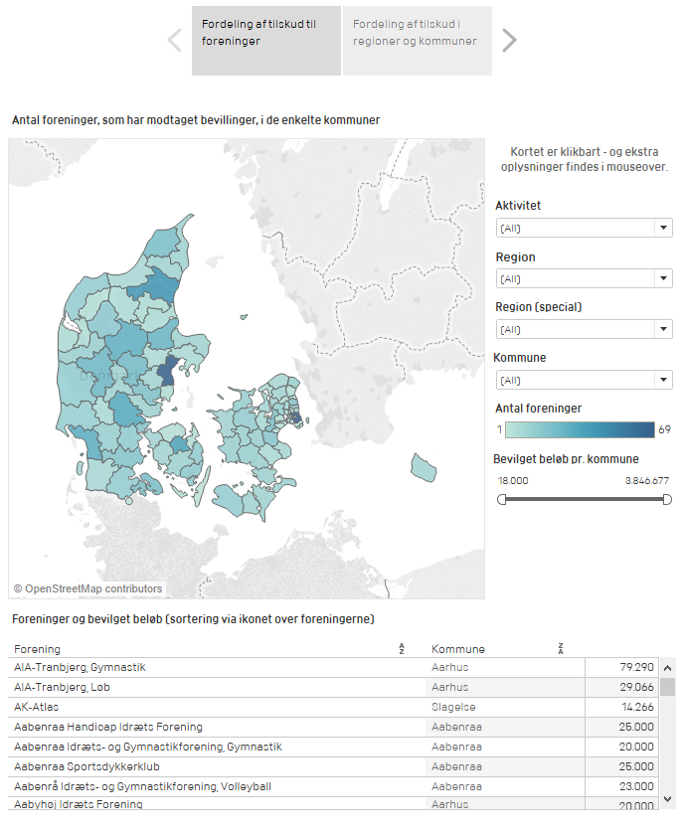
Bevillinger i 2019
I alt 1.467 bevillinger
    1.181 bevillinger ml. 0-30 t.kr
    286 bevillinger ml. 30-300 t.kr.
      Alle landsdelsforeninger
      97 á 98 kommuner
    Tennis i 2019
    47 bevillinger for i alt 1,6 mio. kr.
    Se bevillingsmodtagende foreninger og søg på aktivitet/geografi:
    https://www.dif.dk/da/forening/stoette

Slide 5
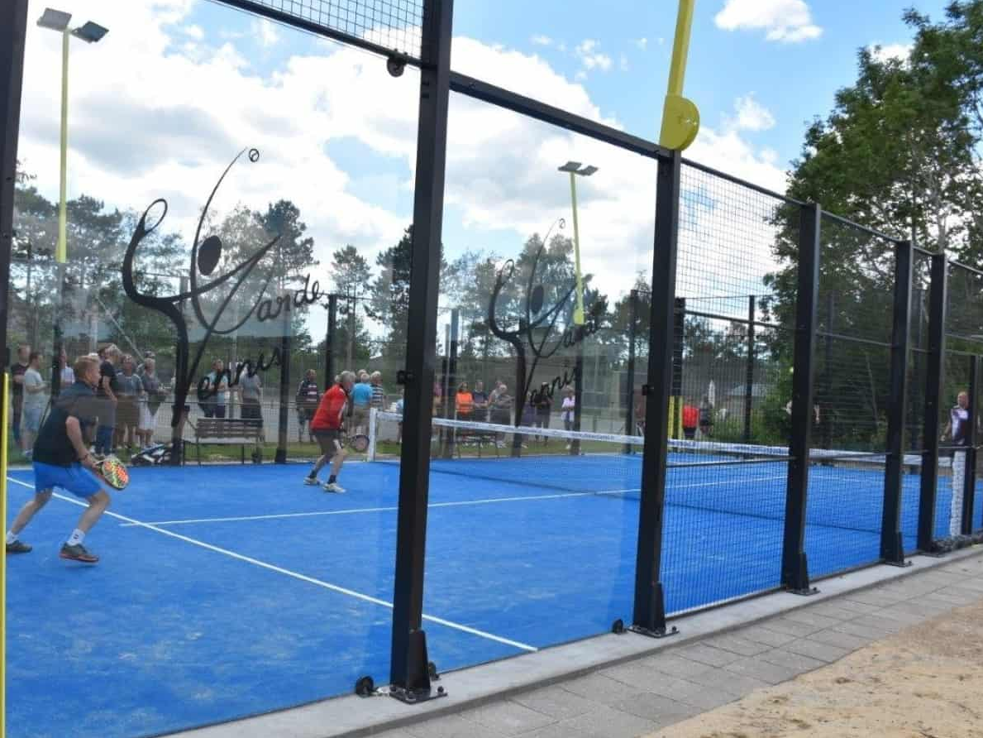
Varde Tennisklub
Delvis bevilling: 80.000 kr.
    Ny aktivitet med fokus på nye målgrupper
    Større forening med konkrete ambitioner om medlemsvækst
    Stor egenfinansiering

Slide 6
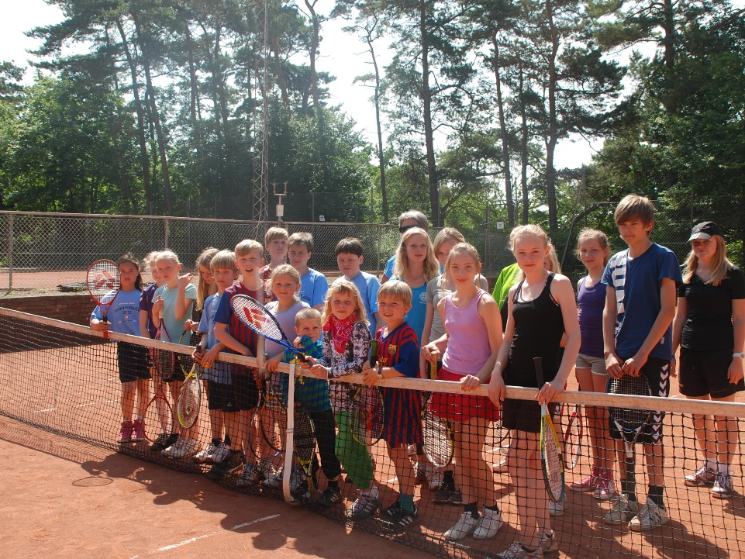
Assens Tennisklub
Fuld bevilling: 20.625 kr.
    Boldmaskine til udvidet holdkapacitet
    Fastholdelse gennem større kvalitet i træningen
    Fokus på kommunikation af foreningen og de nye muligheder med en boldmaskine til træning

Slide 7
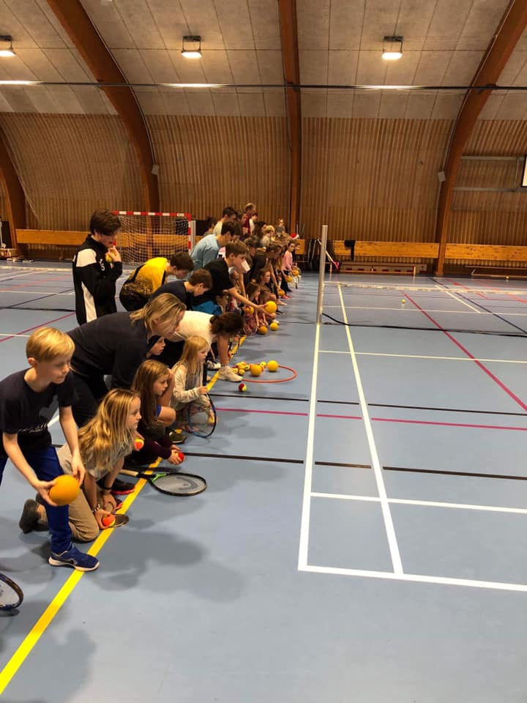
Basværd Tennis Klub
Fuld bevilling: 13.600 kr.
    Udstyr til FUN-damentals, motoriktræning og –leg for børn
    Nye elementer i børnetræning med vægt på leg, sjov
    – og derigennem fastholdelse/rekruttering af flere børn og unge
    Velforberedt ansøgning med inspiration fra ATK
    (Aldersrelateret TræningsKoncept) og kroppens ABC.

Slide 8
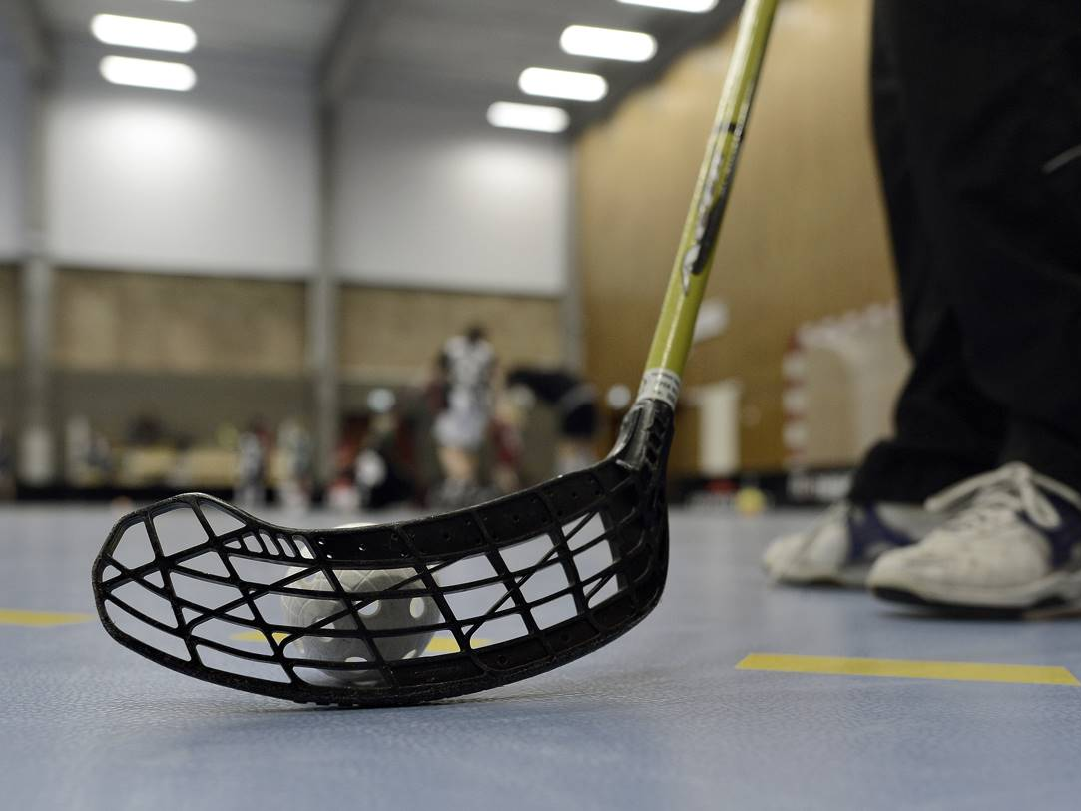
Nye rammer og retningslinjer for 2019
Praktiske justeringer:
    Åbner for ansøgning d. 1. marts
    Flerstrengede foreninger noterer ansøgende afdeling/aktivitet
    Bevillingsmodtagende projekter skal være afsluttet før ny ansøgning
    To beløbskategorier i stedet for tre
      0-30 t.kr.: Løbende ansøgning – fire ugers sagsbehandling
      30-300 t.kr.: Tre frister (31/3, 31/7 og 31/10) – seks ugers sagsbehandling
    Afslutningsdato: Efter sagsbehandlingsdato og højst…
      …syv måneder fra ansøgningsdato (0-30 t.kr.)
      …12 måneder fra ansøgningsdato (30-100 t.kr.)
      …18 måneder fra ansøgningsdato (100-300 t.kr.)

Slide 9
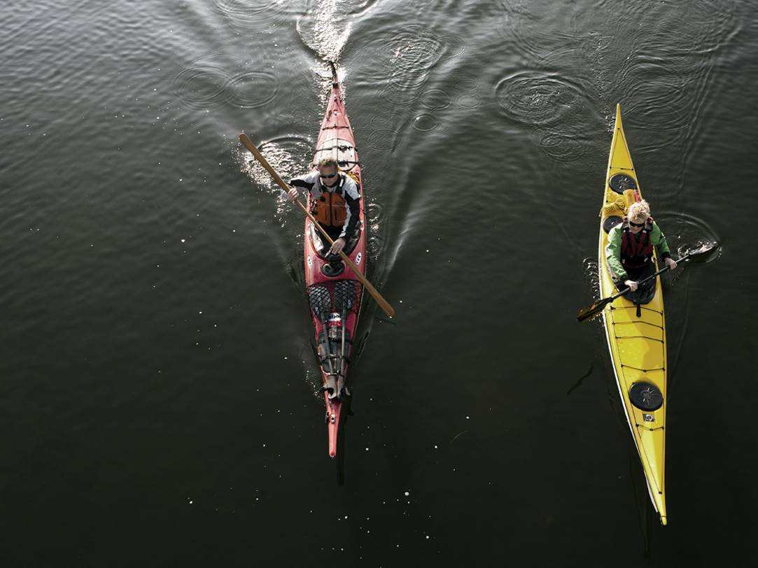
Særlige fokusområder:
    Medlemsvækst i store ansøgninger
    Synlighed
      Beskrivelse af projektets/foreningens fokus på tilgængelighed
      Kommunikation i lokale medier
    Løbende offentliggørelse i database (inkl. projektoverskrift)

Slide 10
Sparring og gode råd
    Mange ansøgninger = mange afslag
    - også til interessante projekter
    Brug pengene EFTER bevilling
    og FØR afslutningsdato!
    Gode råd generelt:
      Realistisk og mådeholden
      Målrettet og afgrænset
      Egeninvestering og forankring
      Samarbejde og deling
      Detaljeret og præcist budget
      -særligt vigtigt i delprojekter
      Gode ansøgninger til store projekter
      kræver tid og brugerinddragelse
      - ikke en professionel fundraiser…

Slide 11
Øvrige puljer/fonde
    Lokale og Anlægsfonden (fond/pulje)
    Nordea Fonden, Lokalpuljen
    Carlsberg Sportsfond
    Tuborg-fonden
    Spar Nord Fonden
    …derudover en lang række kommunale puljer og
    enkelte sportsspecifikke fonde og øvrige private fonde

